Slide 1
Recolección de Basura en C
Integrantes: Adrian Aguilar
Edinson Sanchez
Kevin Filella

Slide 2
Razones principales
Orígenes
Overhead en memoria
Mayor complejidad al lenguaje
Trade-off (Performance > Convenience)

Slide 3
Algunas librerías disponibles
Boehm-Demers-Weiser GC Library (Boehm GC)
Dlmalloc

Slide 4
Boehm-Demers-Weiser GC Library (Boehm GC)
Una de las librerías más utilizadas para brindarle a programas en C la capacidad de recolectar basura.
Facil de utilizar. Para programas que ya utilicen gestión manual de memoria, solo basta con redefinir funciones.
Consiste de dos fases:
Fase 1: Escaneo de memoria
Fase 2: Barrido de bloques

Slide 5
Dlmalloc
La “Memory allocator library ” de Doug Lea es una librería estándar que empezó a escribirse en 1987, normalmente se la conoce como dlmalloc.
Dlmalloc es una librería abierta cuyo código puede ser obtenido en ftp://g.oswego.edu/pub/misc/malloc.c.
Debido a esto el uso de esta librería es de uso extendido y general. Incluso sirve como la versión nativa default de la implementación de malloc y free en algunas versiones de Linux. Esta librería normalmente hace overwrite al malloc nativo en varios paquetes de software comunes y además se usa en varios ambientes de PC así como en sistemas embebidos.

Slide 6
Dlmalloc - Metas
Maximizar Compatibilidad, en particular obedecer las convenciones ANSI/POXI
Maximizar Portabilidad, es decir, depender lo menos posible de características dependientes del Sistema como system calls, además de conformarse a todos los constraints conocidos del Sistema.
Minimizar el Espacio. Esto se refiere a que el allocator no debe desperdiciar memoria. Debe obtener la mínima cantidad de memoria que sea posible y mantener la misma de tal manera que se minimiza la fragmentación de la misma.
Minimizar el Tiempo. Quiere decir que malloc(), free() y realloc() deben ser lo mas rapidas posibles en cuanto a su tiempo promedio de ejecución.

Slide 7
Dlmalloc -Metas
Maximizar Afanabilidad (Tunability). Las características y comportamientos opcionales de dlmalloc deben poder ser controlados por el usuario, ya sea estática o dinámicamente.
Maximizar Localidad. Se ubican pedazos de memoria que se utilizan típicamente juntos en cercanía unos de otros. Esto ayuda a minimizar la cantidad de miss de páginas y de cache durante la ejecución.
Detección de Errores. Aunque no es posible que esta librería de uso general sirva también como una librería de detección de errores de memoria como Purify, si debe proveer algún medio para detector corrupción de memoria debido a sobre-escritura, múltiples frees, etc..
Minimizar Anomalías. Si el allocator es configurado usando los valores default debería funcionar bien en una amplia gama de aplicaciones tales como aplicaciones GUI, compiladores, interpretadores, IDEs , programas con intensive networking, paquetes gráficos, web browsers , etc …

Slide 8
Dlmalloc -Algoritmos
La Dlmalloc usa dos algoritmos como base para su funcionamiento, los cuales han permanecido aproximadamente iguales desde sus primeras versiones.
Boundary Tag
Binning

Slide 9
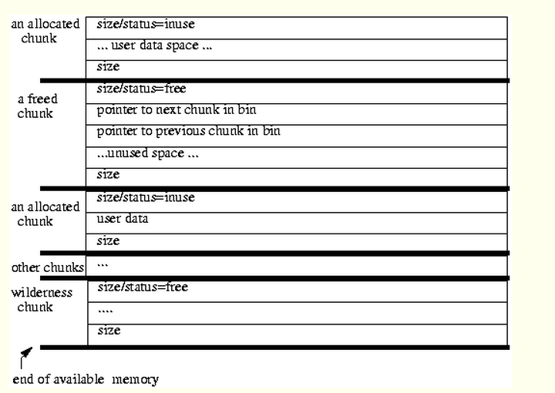
Dlmalloc – Boundary tag

Slide 10
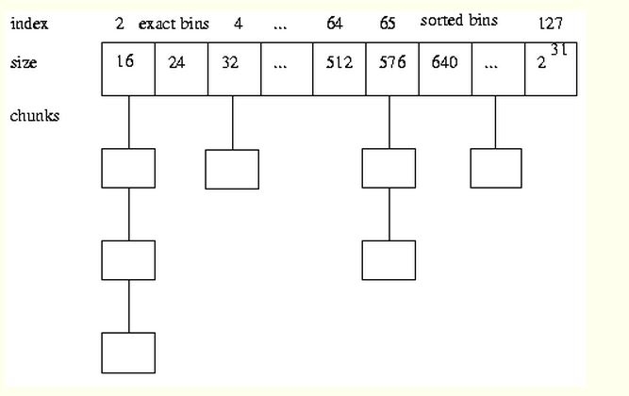
Dlmalloc - Binning

Slide 11
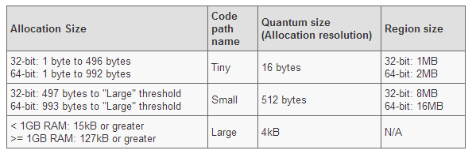
Malloc

Slide 12
Conclusiones
No tomar un avión a casa.

